Slide 1

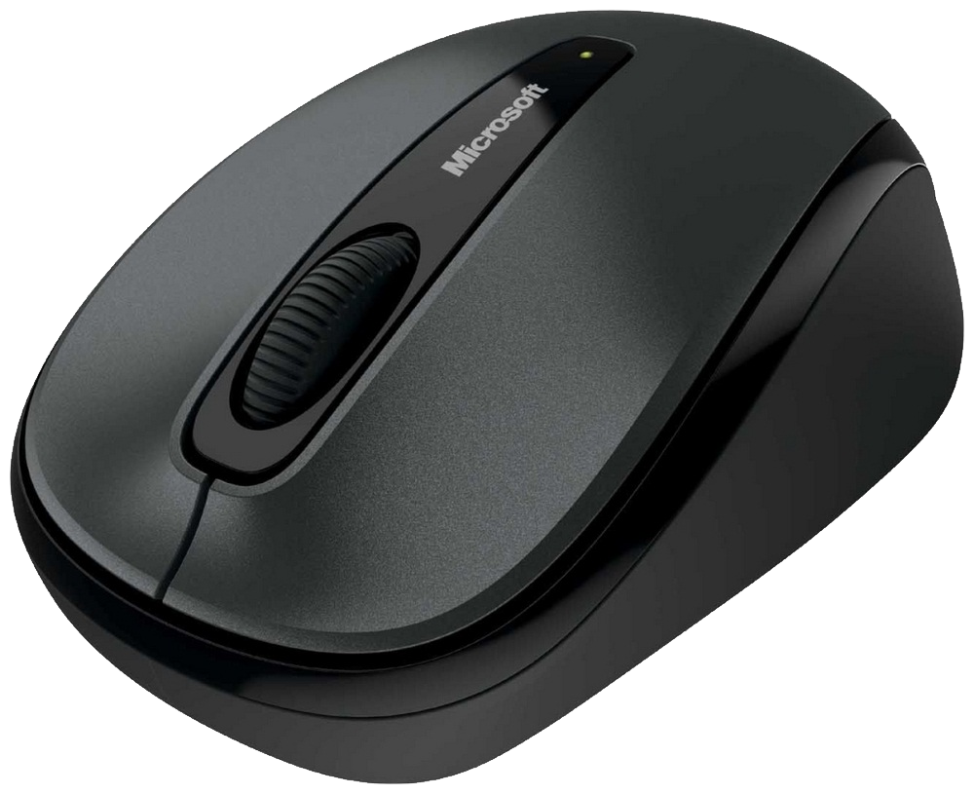

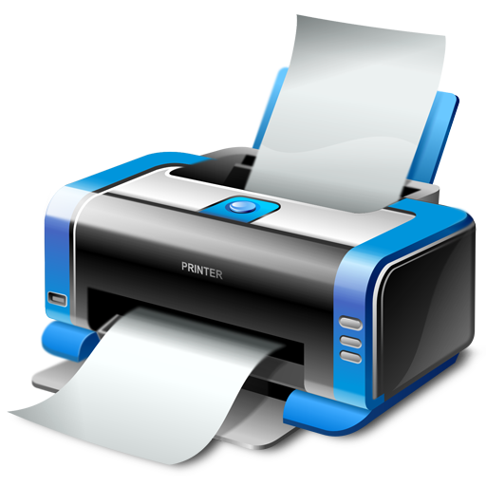


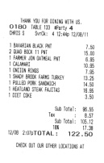
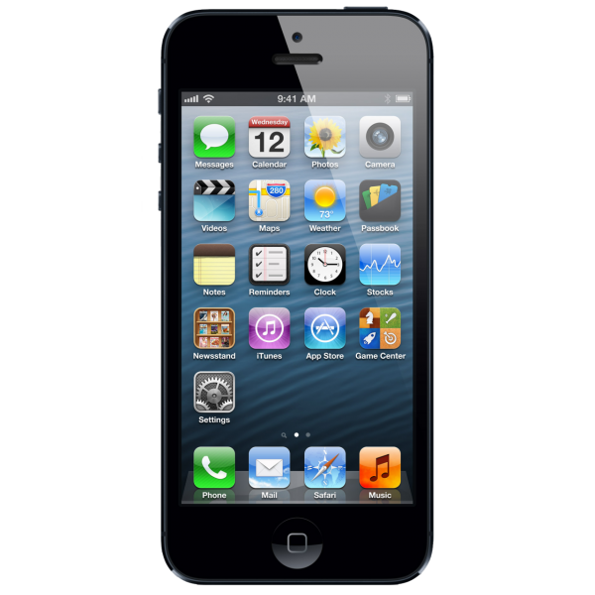
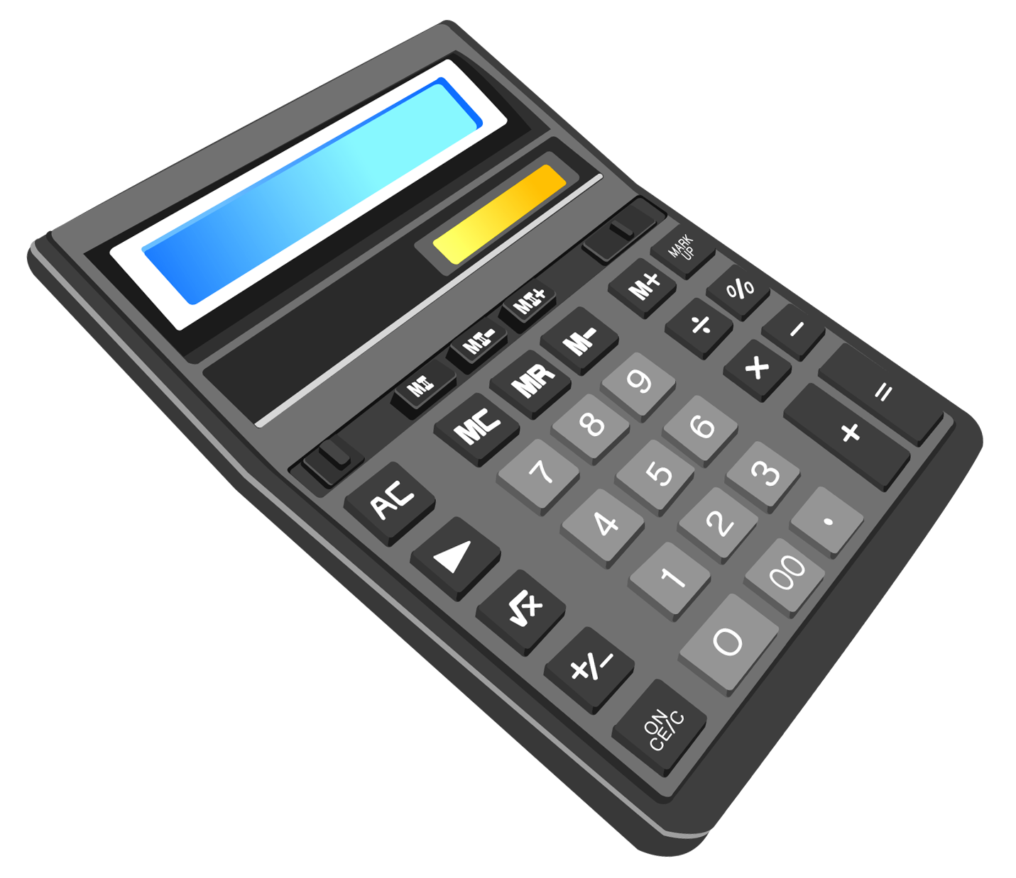

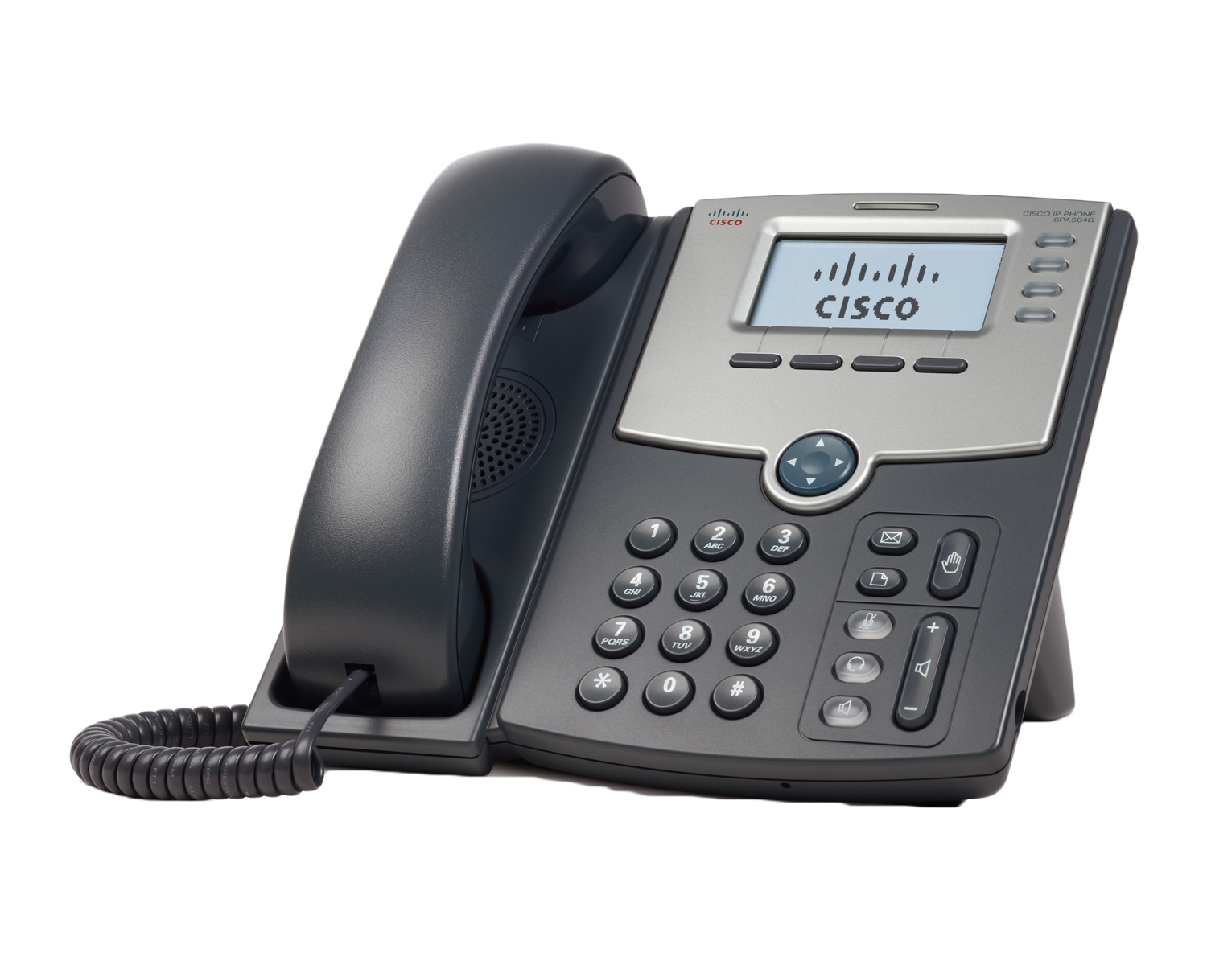

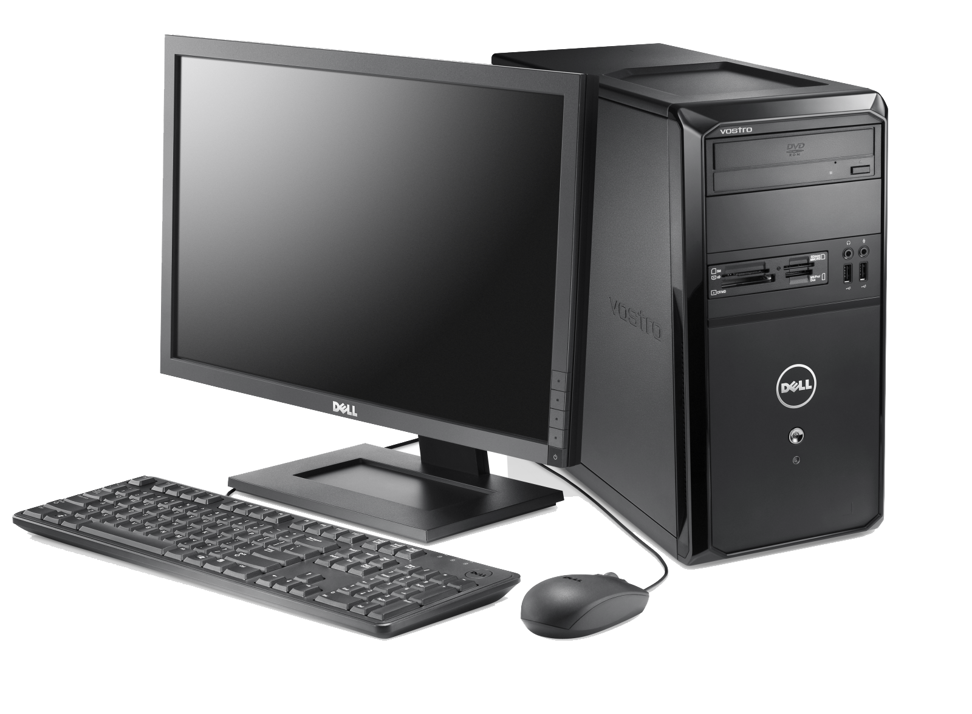

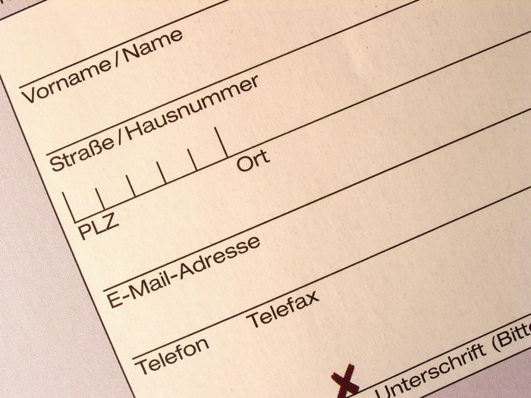

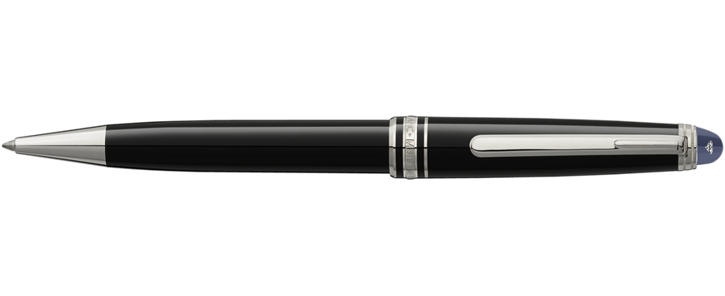

Slide 2
Laptop
SMS
Handy
Computer
E-Mail
Telefon
Kalender
Maus
Notizbuch
Taschenrechner
Briefmarke
Formular
Drucker
Rechnung
Kuli
Stift
Bildschirm
Termin

Slide 3
https://wordwall.net/resource/27577745/menschen-lektion-6
ปรับเป็น Quiz

Slide 4
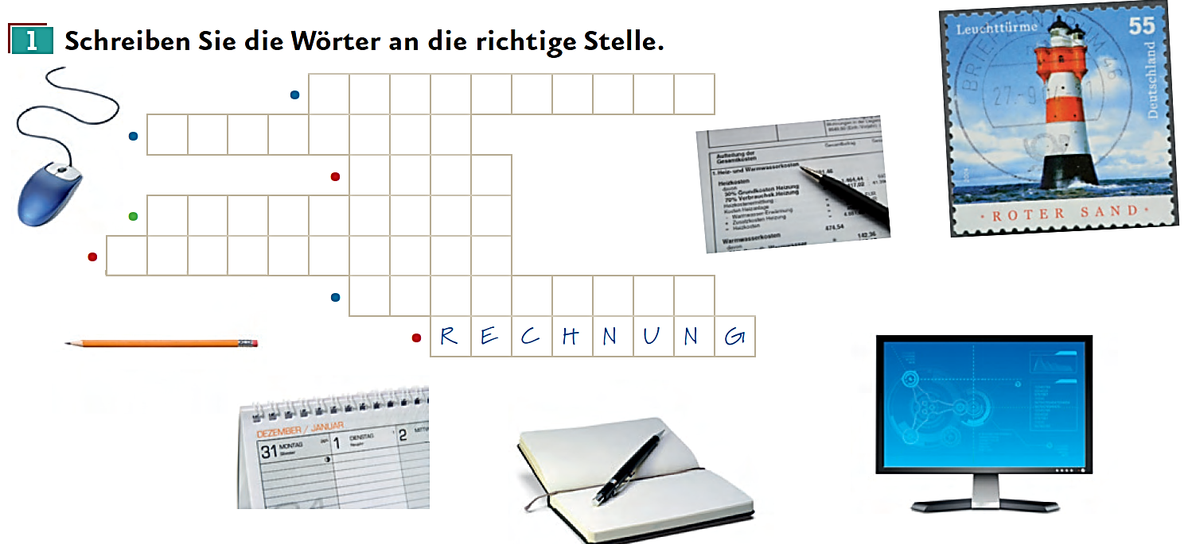
B i l d s c h i r m
K a l e n d e r
M a u s
N o t i z b u c h
B r i e f m a r k e
B l e i s t i f t

Slide 5
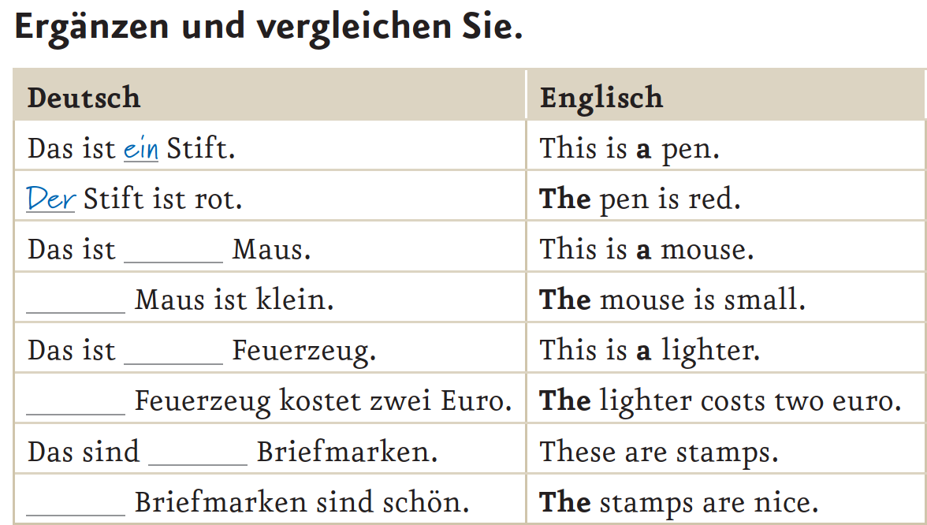

Slide 6

